Slide 1

ЕҢБЕК РЕСУРСТАНЫНЫҢ ДАМУ ОРТАЛЫҒЫ
ЦЕНТР РАЗВИТИЯ ТРУДОВЫХ РЕСУРСОВ
WORK FORCE DEVELOPMENT CENTER
МОДЕРНИЗАЦИЯ РЫНКА ТРУДА

Slide 2

Модернизация рынка труда определяется задачами
Третьей модернизации и глобальными вызовами
      Задачи развития Казахстана и вызовы для рынка труда
      Стратегическая цель развития рынка труда Казахстана до 2025 года
      Глобальные вызовы для рынка труда
Политическая модернизация
(Больше ответственности на местах)
Создать и сохранить рабочие места (спрос)
Повысить качество рабочей силы (предложение)
Развитие технологий и цифровизация
1
Экономическая модернизация
(Ускоренный рост и повышение производительности )
Обеспечить баланс спроса и предложения (инфраструктура)
Изменения в
распределении
трудовых ресурсов
2
Выработать политику и предоставить социальное обеспечение
Духовная модернизация
(Прагматизм и повышение ответственности за свое будущее)
Новые формы трудовых отношений и ценностей
Выстроить работу институтов рынка труда
3

Slide 3
Проект по модернизации рынка труда
      Основные компоненты
Основные КПЭ
рынка труда
1
Разработка новых концептуальных подходов по развитию сферы занятости
Расширение государственной поддержки в сфере занятости и повышение их эффективности
Доля занятости в частном секторе
2
Среднее кол-во рабочих мест на 1 активный субъект МСБ
3
Развитие инструментария сферы занятости
4
Развитие инфраструктуры сферы занятости
5
Центр компетенции социально-трудовой сферы
Рост реальных денежных доходов населения
6
Управление проектами социально-трудовой сферы
Доля рабочей силы, охваченной активными мерами содействия
7
Информационное сопровождение

Slide 4
1. Разработка новых концептуальных подходов по развитию сферы занятости
5 недель
10 недель
Актуализация оценки текущего состояния и поиск областей для улучшения
Разработка концептуальных подходов
1
Анализ текущего состояния сферы занятости с учетом изменений спроса и предложения, развития инфраструктуры, мер гос. политики
1
Определение группы референсных стран и выявление применимых практик по выбранным странам
2
Работа экспертной группы для выявления и обсуждения концептуальных подходов
2
Формирование экспертной группы для выявления проблем и потенциальных областей для улучшения в сфере занятости
Задачи
3
Формулирование концептуальных подходов для улучшений на основе лучших практик и обсуждений экспертной группы
3
Определение и систематизация перечня актуальных проблем и потенциальных областей для улучшения в сфере занятости
4
Разработка рекомендаций по внесению изменений в трудовой кодекс и законы о занятости
5
Верхнеуровневая оценка эффекта от подходов
Актуализировано понимание областей для улучшений
Разработаны концептуальные подходы и предложены изменения в трудовой кодекс и законы о занятости
Результат

Slide 5
2. Расширение государственной поддержки в сфере занятости и повышение их эффективности
5 недель
10 недель
Определение приоритетных мер
государственной поддержки
Формирование проекта программы занятости
1
Оценка эффективности действующих мер для выявления потенциала повышения их эффективности
1
Разработка проекта программы с использованием приоритетных мер
2
Формирование длинного перечня мер на основе разработанных концептуальных подходов
Задачи
2
Работа экспертной группы для обсуждения и согласования проекта программы
3
Проведение предварительной оценки мер
4
Приоритизация мер
3
Предварительное согласование проекта Программы с заинтересованными государственными органами
5
Определение практических инструментов для модернизации рынка труда
Сформирован приоритизированный перечень мер по модернизации рынка труда Казахстана
Разработан проект программы занятости
Результат

Slide 6
3. Развитие инструментария сферы занятости
3.1. Национальная система прогнозирования
Текущая ситуация
Обновление модели системы прогнозирования
Обновленная модель демографического прогноза
(использование исходных данных с годичным возрастным интервалом, возможность моделирования сценария по всем исходным параметрам и т.д).
Обновленная модель макроэкономического прогноза
(прогноз занятости в регионально-отраслевом разрезе)
Изменение методики среднесрочного прогноза
за счет комбинирования инструментов эконометрического моделирования и проецирования тенденций
Внедрение модели краткосрочного прогноза базирующийся на вакансиях из Биржи труда
Автоматизированная обработка данных и формирование прогнозов
Демографический прогноз с использованием в базе пятилетнего возрастного интервала
Макроэкономический прогноз занятости в отраслевом разрезе
Среднесрочный пятилетний прогноз с использованием инструмента «Проецирование тенденций»
Ручная обработка данных и формирование прогнозов
Задачи
Результат
Целостная система прогнозирования трудовых ресурсов
Новая информационная система прогнозирования трудовых ресурсов

Slide 7









3. Развитие инструментария сферы занятости
3.2 Атлас новых профессии

Slide 8




1
2
+
4
+
5

Slide 9








Slide 10









Slide 11
3. Развитие инструментария сферы занятости.
3.3. Национальная система квалификации
1
2
3
4
5
КЛАССИФИКАЦИЯ ЗАНЯТИЙ
СИСТЕМА КВАЛИФИКАЦИЙ
ПРОФСТАНДАРТЫ
ОБРАЗОВАТЕЛЬНЫЕ ПРОГРАММЫ
ОЦЕНКА КВАЛИФИКАЦИЙ
НАЦИОНАЛЬНЫЙ КЛАССИФИКАТОР ЗАНЯТИЙ (НКЗ)
Разработан в 2018 г. по классификации МОТ ISCO-08
Содержит 1274 профессии и 12815 занятий
НАЦИОНАЛЬНАЯ РАМКА КВАЛИФИКАЦИЙ (НРК)
Разработана в 2016 г. по Европейской рамке квалификаций
Содержит 8 уровней квалификаций
ОТРАСЛЕВЫЕ РАМКИ КВАЛИФИКАЦИЙ (ОРК)
Разработано 32 ОРК по 17 отраслям (из 21) / 55 подотраслям (из 88)
Запланирована разработка еще 4 ОРК и доработка 19 из 32 ОРК
ПРИОРИТЕТНЫЕ ПРОФЕССИИ (для ПС)
Будет сформирован перечень профессий для разработки ПС с учетом международных и национальных прогнозов и отраслевых трендов
ПРОФЕССИОНАЛЬНЫЕ СТАНДАРТЫ (ПС)
В 2016-2018 гг. разработано и утверждено 108 ПС
Еще 480 ПС будут разработаны до конца 2019 г.
ОБРАЗОВАТЕЛЬНЫЕ ПРОГРАММЫ (ОП)
Необходимо выработать механизм и осуществить нормативное закрепление разработки ОП на основе ПС в обязательном порядке
КВАЛИФИКАЦИИ
Необходима методологическая и нормативная основа для системы сертификации и подтверждения квалификации

Slide 12
3. Развитие инструментария сферы занятости.
Текущее состояние проекта
 |  | 1. Туризм | 2. Гостиничное хозяйство | 3. Переработка и реализация нефти и газа | 4. Коммунальное хозяйство | 5. Труд и содействие занятости | 6. Социальное обеспечение и социальные услуги | 7. Транспортировка и хранение нефти и газа | 8. Разведка и добыча нефти и газа | 9. Строительство | 10. Пищевая промышленность | 11. Информационные технологии | 12. Телекоммуникации | 13. Энергетика | 14. МСБ (торговля) | 15. Машиностроение | 16. Металлообработка | 17. Средства массовой информации | 18. Водный транспорт | 19. Авиатранспорт (гражданская авиация) | 20. МСБ (сквозные профессии) | 21. Услуги в сфере бьюти-индустрии | 22. Автотранспорт | 23. Железнодорожный транспорт | 24. Транспортная логистика | 25. Инновационная деятельность | 26. Управление человеческими ресурсами | 27. Горно-металлургический комплекс | 28. Геология | 29. Интервьюирование | 30. Сельское хозяйство | 31. Услуги в сфере технического регулирования | 32. Услуги в сфере промышленной безопасности
Является ли отрасль приоритетной? (да/нет) |  | да | да | да | да | нет | нет | да | да | да | да | да | да | да | да | да | да | нет | да | да | нет | нет | да | да | да | нет | нет | да | да | нет | да | нет | нет
Общая экспертная оценка
Критерии общей экспертной оценки | Нет КПК по методике ОРК
 | Нет функциональной карты
 | Не указана группировка профессий по ПС в ОРК
 | Не отражены взаимосвязи между профессиями в КПК
 | Не выделены смежные профессии
 | Недостаточно качественно проведен анализ отрасли
 | Не согласовано с НПП/ГО
Доработка ОРК не требуется
Необходима доработка ОРК

Slide 13
3. Развитие инструментария сферы занятости
План-график разработки и оценка качества ПС
 |  | Сентябрь 19 |  |  |  | Октябрь 19 |  |  |  | Ноябрь 19 |  |  |  | Декабрь 19
 |  | 1 | 2 | 3 | 4 | 1 | 2 | 3 | 4 | 1 | 2 | 3 | 4 | 1 | 2 | 3 | 4
1 этап. 60 ПС | Круглые столы
 | Экспертиза EY в 2 шага
 | Согласование в ГО (экспертиза EY при внесении изменений ГО)
 | Управляющий комитет ЦРТР
 | Внесение и утверждение в НПП
2 этап. 60 ПС | Круглые столы
 | Экспертиза EY в 2 шага
 | Согласование в ГО (экспертиза EY при внесении изменений ГО)
 | Расширенный управляющий комитет ЦРТР с участием Зам ПМ
 | Внесение и утверждение в НПП
3 этап. 60 ПС | Круглые столы
 | Экспертиза EY в 2 шага
 | Согласование в ГО (экспертиза EY при внесении изменений ГО)
 | Управляющий комитет ЦРТР
 | Внесение и утверждение в НПП
4 этап. 60 ПС | Круглые столы
 | Экспертиза EY в 2 шага
 | Согласование в ГО (экспертиза EY при внесении изменений ГО)
 | Управляющий комитет ЦРТР
 | Внесение и утверждение в НПП
5 этап. 60 ПС | Круглые столы
 | Экспертиза EY в 2 шага
 | Согласование в ГО (экспертиза EY при внесении изменений ГО)
 | Управляющий комитет ЦРТР
 | Внесение и утверждение в НПП
6 этап. 60 ПС | Круглые столы
 | Экспертиза EY в 2 шага
 | Согласование в ГО (экспертиза EY при внесении изменений ГО)
 | Расширенный управляющий комитет ЦРТР с участием Зам ПМ
 | Внесение и утверждение в НПП
7 этап. 60 ПС | Круглые столы
 | Экспертиза EY в 2 шага
 | Согласование в ГО (экспертиза EY при внесении изменений ГО)
 | Управляющий комитет ЦРТР
 | Внесение и утверждение в НПП
8 этап. 60 ПС | Круглые столы
 | Экспертиза EY в 2 шага
 | Согласование в ГО (экспертиза EY при внесении изменений ГО)
 | Управляющий комитет ЦРТР
 | Внесение и утверждение в НПП

Slide 14
3. Развитие инструментария сферы занятости.
3.3. Национальная система квалификации
Источники для формирования
перечня ПРОФЕССИЙ для ПС
Перечень рекомендуемых профессий для разработки ПС
1
100 востребованных профессий Казахстана
Инженеры по 3D моделированию и дополненной реальности
2
Перечень регулируемых профессий Казахстана
Графические и мультимедийные дизайнеры
3
Профессии, на которые предоставляется квота иностранной рабочей силы в Казахстане
Изготовители и установщики металлоконструкций
4
Востребованные профессии по данным прогнозов рынка труда в Казахстане
Сварщики
Задачи
Атлас новых профессий Казахстана
Слесари-монтажники
5
6
Профессии по стандартам World Skills
. . . . . . . .
Востребованные профессии по данным прогнозов рынка труда в других странах (Россия, Канада, Австралия, Малайзия, Сингапур)
7
За исключением профессий:
Охваченных разработанными ранее ПС
Не включенных в ОРК
✗
8
Востребованные профессии по данным прогнозов рынка труда ВЭФ, МОТ, UN, ETF
✗
Результат
Формирование перечня приоритетных профессий для ПС

Slide 15
3. Развитие инструментария сферы занятости
Внедрение системы сертификации
 | Ноябрь 19 | Декабрь 19 | Январь 20 | Февраль 20 | Март 20 | Апрель 20 | Май 20
Разработка МЕТОДОЛОГИИ по системе сертификации и подтверждения квалификации в Казахстане | ЧАСТЬ 1. Международный обзор и выбор наиболее приемлемой для Казахстана модели системы сертификации и подтверждения квалификации |  | ЧАСТЬ 2. Разработка методологий сертификации и подтверждения квалификации
Разработка МЕХАНИЗМА МЕЖДУНАРОДНОГО ПРИЗНАНИЯ казахстанских сертификатов и квалификаций | ЧАСТЬ 1. Международный обзор и выбор наиболее приемлемой для Казахстана модели международного признания сертификатов и квалификаций |  | ЧАСТЬ 2. Разработка механизма реализации международного признания сертификатов и квалификаций
НОРМАТИВНО-ПРАВОВОЕ РЕГУЛИРОВАНИЕ системы сертификации и подтверждения квалификации в Казахстане |  | ЧАСТЬ 1. Разработка концепции НПА | ЧАСТЬ 2. Проработка деталей по внесению изменений в НПА для обеспечения правовой основы системы сертификации и подтверждения квалификации
ПИЛОТНАЯ АПРОБАЦИЯ системы сертификации и подтверждения квалификации в Казахстане |  | ЧАСТЬ 1. Разработка квалификационных программ и стандартов |  | ЧАСТЬ 2. Пилотная апробация системы сертификации и подтверждения квалификации в 3 отраслях по 5 квалификациям в каждой отрасли
Формирование основы для создания НАЦИОНАЛЬНОГО КВАЛИФИКАЦИОННОГО ОРГАНА |  |  | Проработка структуры, полномочий, механизма финансирования, управления и распределения обязанностей национального квалификационного органа с целью устойчивого развития НСК в Казахстане
Задачи
Результат
Формирование национальной системы сертификации
Создание национального квалификационного органа

Slide 16
3. Развитие инструментария сферы занятости
МАСШТАБНОЕ ОФЛАЙН ОБУЧЕНИЕ
безработных, самозанятых граждан
ОН-ЛАЙН ОБУЧЕНИЕ
занятых и незанятых граждан
МОДЕЛЬ НЕПРЕРЫВНОГО ОБУЧЕНИЯ
3.4. Система непрерывного образования занятых и не занятых граждан
Гибкая и ускоренная подготовка кадров
Максимизация потенциала цифровых решений
Новые форматы подготовки на фоне появления новых форм занятости
Задачи
Профессиональная ориентация лиц любого возраста и статуса с целью подбора подходящего вида деятельности
Развитие мягких навыков и цифровой грамотности вне зависимости от профессионального профиля
Полная база онлайн и оффлайн провайдеров образовательных услуг (курсов) на казахстанском и мировом рынке
Результат

Slide 17
3. Развитие инструментария сферы занятости
3.4. Система непрерывного образования занятых и не занятых граждан
МАСШТАБНОЕ ОФЛАЙН ОБУЧЕНИЕ
Основные этапы
Результаты
Определение направлений подготовки, востребованных профессий и квалификаций
Отбор провайдеров обучения и подготовка «пула» тренеров
Разработка программ обучения
Отбор и обучение бенефициаров
Нормативно-правовое и методического обеспечение системы обучения
Обучение охватит перспективные отрасли экономики во всех 17 регионах страны
будут методологически усилены. образовательные провайдеры посредством обучения 700 человек по разработке модульных образовательных программ
обучение пройдут свыше 20 тыс. человек, в том числе 15,5 тыс. безработных, самозанятых и 4,7 тыс. действующих работников
100% охват всех регионов страны и всех стейкхолдеров (МТСЗН, МОН, акиматы, работодатели, учебные организации)
4

Slide 18

3. Развитие инструментария сферы занятости
3.4. Система непрерывного образования занятых и не занятых граждан
ОНЛАЙН-ОБУЧЕНИЕ
БЕЗРАБОТНЫЕ
САМОЗАНЯТЫЕ
ДЕЙСТВУЮЩИЕ РАБОТНИКИ
РАЗРАБОТЧИКИ КУРСОВ-ПРОВАЙДЕРЫ ОБУЧЕНИЯ
Работодатели
и Предприятия
Учебные центры
Организации профессионального образования (вузы, колледжи)
Эксперты
ИТ-компании и провайдеры онлайн-обучения
Удобная структура сайта и каталоги доступных курсов по направлениям
Система рекомендует пользователям подходящие курсы
Полезность и сложность курсов оценивается самими слушателями
Успешным слушателям выдаются сертификаты
от работодателей
ОНЛАЙН
ПЛАТФОРМА
ЦЕНТРЫ ЗАНЯТОСТИ
РАБОТОДАТЕЛИ

Slide 19

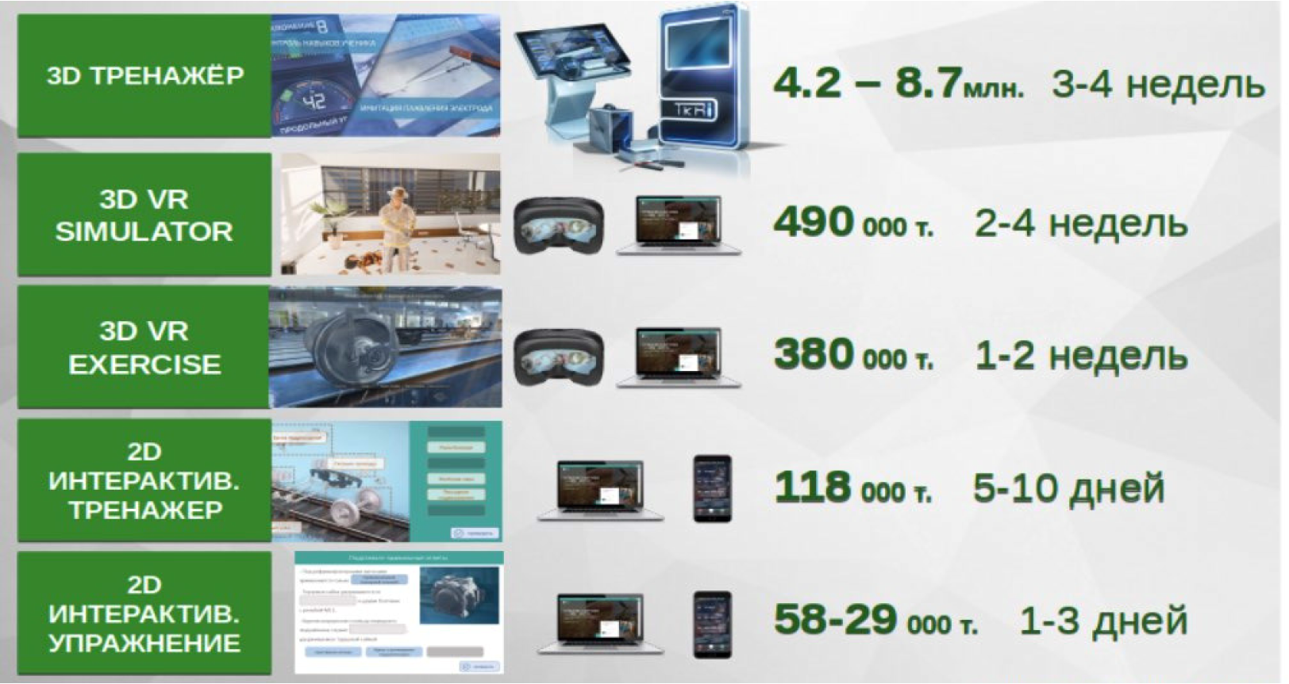

Slide 20
3. Развитие инструментария сферы занятости
3.5 Улучшение механизма мониторинга и оценки эффективности программы «Еңбек»
Текущая ситуация
Что будет
По программе «Енбек» предусмотрены 4 направления с 22 активными мерами занятости, оказываемым 11 основным категориям:
1
Определение эффективных мер господдержки целевых групп с учетом специфики экономики региона, потребности рынка труда и ментальности населения.
Проведение оценки государственной поддержки с учетом влияния:
- на конкретного участника программы
- в целом на рынок труда
1. Молодежь, в т.ч. NEET | 14
2. Безработные | 13
3. Малообеспеченные/ многодетные семьи | 9
4. Самозанятые | 8
5. Трудоспособные инвалиды | 8
6. Студенты | 4
7. Лица, воспитывающие детей с инвалидностью | 4
8. Учащиеся 9-11 классов, | 3
9. Высвобожденные | 3
10. Лица, ищущие работу | 1
11. Оралманы | 1
2
Проведение инвентаризации и исключение неактуальных отчетов по вопросам занятости
3
Доработка ИС согласно новой программы занятости
По 22 целевым группам:
- автоматизированы 8 форм,
- на бумажных носителях 14 форма.
Результат:
Перечень мер эффективных для целевых групп
Из 49 отчетных форм:
- автоматизированы -18 форм,
- на бумажных носителях - 31 форма.
Модернизация АИС «Рынок труда»

Slide 21
4. Развитие инфраструктуры сферы занятости
4.1. Трансформация центров занятости
Как есть
Что будет
Подготовлены полный пакет нормативных правовых актов и методологические инструкции по деятельности ЦЗ по новым бизнес-процессам
Изменена организационная структура и проведен ребрендинг ЦЗ
Проведено обучение сотрудников центров занятости: в 2018 г. – 125 чел, в 2019 г. – 180 чел.
Разработан рейтинг центров занятости за 2017-2018 годы
Проводится ежеквартальный мониторинг деятельности центров занятости по новым бизнес-процессам
Обновление парка компьютерной техники во всех ЦЗ
Обучение не менее 1700 специалистов ЦЗН (≈40%) новым бизнес-процессам (в рамках проекта Всемирного банка)
Отбор и подготовка 40 тренеров из числа сотрудников ЦЗН и АО «ЦРТР» для организации непрерывного обучения и повышения квалификации специалистов ЦЗН
Определение 5 опорных центров занятости: внедрение новых бизнес-процессов и дальнейшее масштабирование
Поэтапный перевод всех центров занятости на новые бизнес-процессы
Приведение деятельности центров занятости в соответствие с новой Стратегией модернизации рынка труда и Государственной программой «Енбек»
Обучение 1 700 работников ЦЗН
Отбор не менее 40 тренеров
Определение 5 опорных ЦЗН
Трансформация всех ЦЗН
РЕЗУЛЬТАТ:

Slide 22
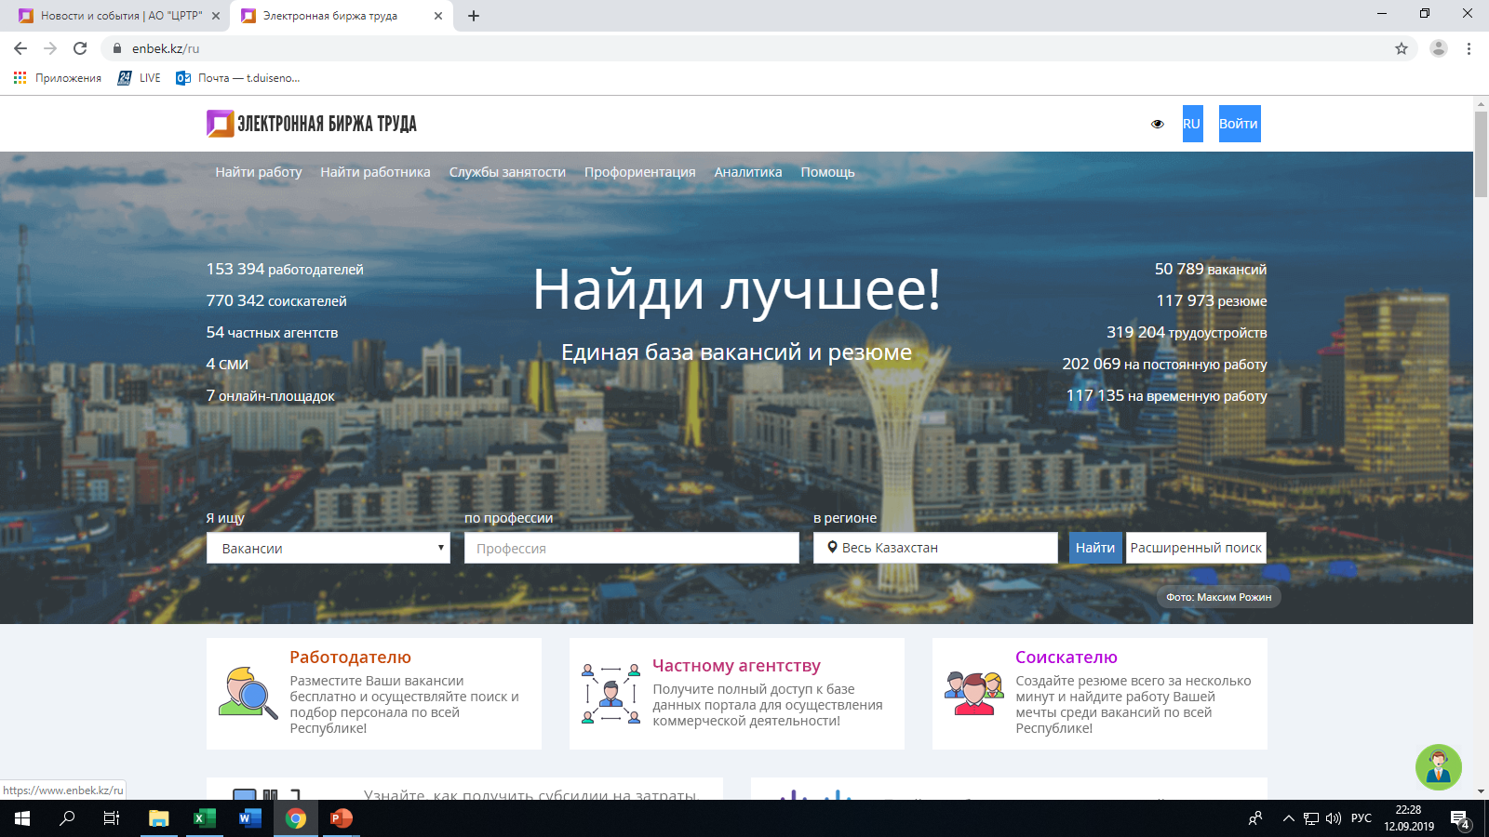
4. Развитие инфраструктуры сферы занятости
4.2. Развитие Электронной биржи труда
Как есть
Новые сервисы
Результат
Поиск работы (вакансии)
Поиск работников (резюме)
Службы занятости Профориентация
Статистика
Гид по мерам господдержки
Платформа Онлайн обучения
Банк навыков
Аналитика
Расширение сервисов
Улучшение интерфейса
Интеграция с ИС

Slide 23

5. Центр компетенции социально-трудовой сферы
Цели и задачи Центра компетенции
Сбор, систематизация и распространение внутрикорпоративных знаний и передового опыта в социально-трудовой сфере
Управление знаниями и обеспечение их трансфера
Формирование банка знаний по проектам, реализованных в рамках Проектного офиса социально-трудовой сферы, банка IT продуктов, реализованных в МТСЗН и ЦРТР
Генерация новых идей, требующих внедрения
Разработка стандартов реализации новых подходов в социально-трудовой сфере
оказание сервисных, консультационных и высокопрофессиональных услуг
Обучения экспертов и работников ЦГО и МИО, обеспечивающих разработку ОРК и ПС, а также сопровождающих НСК, сопровождающих «Атлас профессий»
Обучение работников ЦЗН и социальных служб местных исполнительных органов новым подходам в социально-трудовой сфере

Slide 24
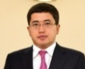


6. Управление проектами социально-трудовой сферы
БН «Продуктивная занятость»
Руководитель БН
Вице-министр Жилкибаев Е.Ж.
Группа Управления БН
Ассистент Руководителя БН
Руководитель ГУ БН
(full time)
ФИО
Должностные лица уполномоченного органа (МТСЗН)
Главный менеджер ГУ БН
(full time)
ФИО
Администратор ГУ БН
(full time)
ФИО
Группа проектов 1
Группа проектов 2
Группа проектов 3
Группа проектов 4
Обучение
Трудоустройство
Развитие предпринимательства
Мобильность трудовых ресурсов
Руководители проектов
Руководитель Группы проектов 1
ФИО
Руководитель Группы проектов 1
ФИО
Руководитель Группы проектов 1
ФИО
Руководитель Группы проектов 1
ФИО
Профессиональное образование
(1-3 года)
ЕНБЕК.КЗ
«Bastau Бизнес»
Программа «Серпін»
Переподготовка
(6 мес.)
Социальные рабочие места (50/50)
Микро-кредитование и гарантирование
Добровольное переселение
Повышение квалификации
(3-4 мес.)
Молодежная практика
Гранты
Жастар - ел тірегі
Общественные работы

Slide 25
7. Информационное сопровождение проекта “Модернизация рынка труда”
Содержание первично по отношению к PR-инструментам
Современная подача и оперативная реакция
Открытость и
дискуссии
Правильный
тайминг
1. Правильный копирайтинг: необходимо ориентироваться на то, как думает читатель
1. Писать просто, давать короткие месседжи и информативную инфографику
1. Круглые столы с участием экспертов: поднимает доверие и открытости госоргана
1. Постоянный анализ информационного поля
2. Оперативно давать обратную связь с подписчиками
2. Актуальность информационных поводов и месседжей
2. Правильный подбор инфоповодов: PR вторичен к содержанию, поэтому нужно выбрасывать в инфополе более интересные гражданам тезисы и проекты
2. Публичные дебаты о различных реформах: показывает, как принимаются решения
3. Правильно выбирать площадки и детально настраивать рекламу: чем больше данных, тем лучше
3. Все мероприятия необходимо транслировать в Facebook и Youtube
3. Контакты с республиканскими медиа: informburo.kz, tengrinews.kz, forbes.kz и др.
4. Точечная работа с лидерами мнений

